Slide 1




סטטיסטיקה לניתוח נתונים
מגבלות החקר

Slide 2

מגבלות החקר

Slide 3

מגבלות החקר
מנתח נתונים חייב להכיר במגבלות החקר
Notes:
מקצועיות של מנתח נתונים כוללת גם הכרה במגבלות החקר ואף בהצגת ההסתייגויות בהתאם לעניין.

Slide 4



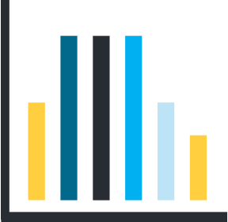
מגבלות החקר
זמן ומשאבים העומדים לרשות החוקר
מנתח נתונים חייב להכיר במגבלות החקר
אמינות הנתונים
מנתח הנתונים איננו נביא
מדגם VS אוכלוסייה
Notes:
נציג רשימה קצרה הכוללת מגבלות נפוצות בחקר המבוסס על נתונים.
זמן ומשאבים – תמיד ניתן לחקור ולגלות עוד, אך כבני אדם אנו מוגבלים בזמן ובאמצעים העומדים לרשותנו.
אמינות הנתונים – נרחיב על כך בהמשך הלימודים. ככל שחוקרים יותר נתונים יותר מאתגר לדעת אם כל נתון שנחקר הוא אמין.
מנתח נתונים איננו נביא – מנתח הנתונים חוקר את נתוני העבר ומפיק מהם תובנות שבמסגרת הנחות יהיו נכונות גם בעתיד.
דוגמה להנחה היא שהאוכלוסייה בעתיד תתנהג כמו האוכלוסייה שנחקרה. אך אין בכך כמובן שום ביטחון.
מדגם אל מול אוכלוסייה – בשיעור הראשון למדנו על מדגם ושבשל אילוצים נצטרך לנתח אותו ולא את כלל האוכלוסייה.
כעת נעמיק במגבלת החקר של המדגם.

Slide 5
מדגם VS אוכלוסייה
עליו להיות מדגם מייצג של האוכלוסייה
רק חלק מכלל האוכלוסייה
Notes:
כפי שלמדנו, מדגם הוא תת-אוכלוסייה.
מכאן שחקר מדגם רק מייצג את כלל האוכלוסייה, ואין אפשרות לנתח את כולה.
נושא זה יוצר מגבלה מובנית שכן מה שנכון בנתוני המדגם לא יהיה נכון בהכרח גם בנתוני האוכלוסייה. לדוגמה, בסקרי בחירות יש לכלול את כלל האוכלוסייה, אך האם ניתן לקחת מדגם אמיתי מכל חלקי האוכלוסייה?
אפשר לייצג בקלות אוכלוסייה גדולה והומוגנית כדוגמת "גברים צעירים תושבי תל אביב בעלי השכלה גבוהה",
אך קשה יותר לייצג חלקים קטנים באוכלוסייה, כדוגמת "חרדים מבוגרים שאינם תושבי עיר חרדית".
כדי לצמצם מגבלה זו, נקפיד לבחור מדגם שדומה ככל האפשר לאוכלוסייה.
לדוגמה, אם מבוצע מחקר על מציאת קשר בין גיל לגדילה לגובה וכן ידוע שבאוכלוסייה שאנו רוצים לחקור
טווח הגילאים הוא בין 12 ל-18 וממוצע הגילאים הוא 15 – נשאף שגם ממוצע הגילאים באוכלוסיית המדגם תהיה 15 ושטווח הגילאים במדגם ינוע בין 12 ל-18.
דוגמה נוספת – אם מבוצע מחקר על מידת ההשפעה של הצלחה בלימודים על קריירה בישראל וידוע שבאוכלוסיית ישראל יש כ-50% נשים, נקפיד שגם באוכלוסיית המדגם יהיו כ-50% נשים.
נציין שסביב בניית מדגם שיהיה מייצג ככל האפשר קיימת תורה שלמה שאינה נלמדת במסגרת המגמה.
תוכלו ללמוד על הנושא בהרחבה בלימודי סטטיסטיקה מתקדמים ובלימודים אקדמאיים.

Slide 6
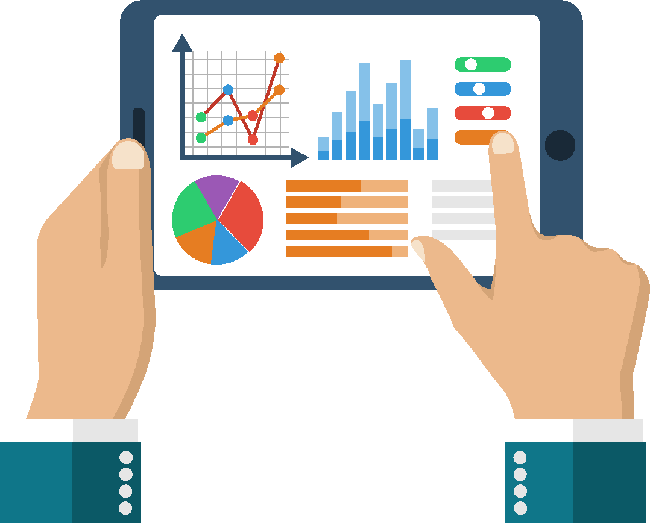

HANDS-ON
ניתוח נתונים לומדים בעיקר בידיים
HANDS-ON
כל התמונות במצגת נלקחו מאתר . https://pixabay.com/illustrations/search/challenge/
כלל דמויות המדענים במצגת נלקחו מחברת G-STAT
Notes:
כעת יש לבצע את התרגילים שבחוברת האקסל "מתאמים – תרגול"

